Slide 1
Título del módulo de formación: Autoestima y motivación para la mejora social, personal y laboral
Por Radio Ecca
Funded by the European Union. Views and opinions expressed are however those of the author(s) only and do not necessarily reflect those of the European Union or the European Education and Culture Executive Agency (EACEA). Neither the European Union nor EACEA can be held responsible for them.

Slide 2
Objetivos y metas:
Al final de este módulo serás capaz de:
Objetivo 1: Identificar los diferentes aspectos que componen la autoestima.
Objetivo 2: Conocer en qué consiste la motivación y cómo está vinculada al desarrollo personal y laboral.
Objetivo 3: Ser capaces de utilizar los recursos aportados para mejorar su autoestima y motivación.
Funded by the European Union. Views and opinions expressed are however those of the author(s) only and do not necessarily reflect those of the European Union or the European Education and Culture Executive Agency (EACEA). Neither the European Union nor EACEA can be held responsible for them.

Slide 3
+++
Autoestima
Motivación
++
+
++
+
++
¿Qué es la autoestima?
Componentes de la Autoestima
Barreras de género en la autoestima de las mujeres
Baja y Alta Autoestima
Pensamientos negativos modificables
La Buena Autoestima
Autoconfianza, autovaloración y autoconocimiento
Cómo mejorar mi autoestima
+++
+
+
¿Qué es la motivación?.
Tipos de motivación
El Ciclo de la Motivación
Estrategias de Motivación
Trabajando mi Motivación
+++
Funded by the European Union. Views and opinions expressed are however those of the author(s) only and do not necessarily reflect those of the European Union or the European Education and Culture Executive Agency (EACEA). Neither the European Union nor EACEA can be held responsible for them.

Slide 4
Unidad 1: La Autoestima
Sección 1: ¿Qué es la autoestima?
La autoestima es la valoración que realizamos de nosotros mismos, basada en todos los pensamientos, sentimientos, sensaciones y experiencias que hemos ido recogiendo a lo largo de nuestra vida.
La autoestima:
Es la base de nuestra personalidad:
Es un factor clave para el desarrollo de un adecuado ajuste emocional y social.
Posibilita el establecimiento de relaciones sociales saludables.
Produce satisfacción general en la vida.
Ayuda a superar las dificultades personales.
Es dinámica.
Favorece el aprendizaje.
Estimula la autonomía personal.
Es aprendida.
Aumenta la calidad de vida.
Ayuda a afrontar el estrés de manera más eficaz.
Desarrolla la creatividad.
Impulsa la proyección futura.
Funded by the European Union. Views and opinions expressed are however those of the author(s) only and do not necessarily reflect those of the European Union or the European Education and Culture Executive Agency (EACEA). Neither the European Union nor EACEA can be held responsible for them.

Slide 5
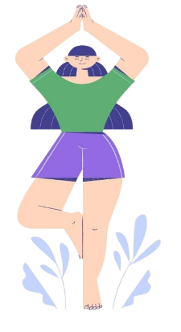
Unidad 1: La Autoestima
Sección 2: Componentes de la Autoestima
Componente Cognitivo: es el autoconcepto personal, cómo se percibe una persona a sí misma teniendo en cuenta su personalidad, pensamientos, creencias, actitudes, etc.
Componente Afectivo: es el resultado de la valoración que hace una persona de sí misma, es decir, un juicio de valor de la percepción de sí mismo.
Componente Conductual: se refiere al comportamiento o actuación de cada persona en función de la valoración que hace cada persona de sí misma.
La autoestima hace referencia al concepto que tenemos de nosotras mismas, según unas cualidades subjetivas:
INDIVIDUALIDAD + HISTORIA DE VIDA + ÁMBITO SOCIAL
Puede variar según el ámbito (autoestima laboral, familiar, social, etc.).
Funded by the European Union. Views and opinions expressed are however those of the author(s) only and do not necessarily reflect those of the European Union or the European Education and Culture Executive Agency (EACEA). Neither the European Union nor EACEA can be held responsible for them.

Slide 6
Unidad 1: La Autoestima
Sección 3: Barreras de género en la autoestima de las mujeres.
Sufrimos la primera discriminación de género por el sexo al nacer.
Discriminación en el ámbito laboral, en ciertos niveles educativos, política, deportes, cultura, la calle, los medios de comunicación y las religiones fundamentalistas.
Las mujeres son nombradas y tratadas en segundo término.
Recibimos una educación basada en el control, la dependencia, la culpa y el miedo.
Nos educan para servir, cuidar y educar a los demás.
Esta educación repercute en problemas de inferioridad, inseguridad, desconfianza e impotencia, es decir, en una baja autoestima.
Las mujeres partimos de una valoración social inferior que la de los hombres y por esa razón, la baja autoestima se encuentra más frecuentemente en mujeres, especialmente en aquellas que han crecido en una familia con roles tradicionales.
Funded by the European Union. Views and opinions expressed are however those of the author(s) only and do not necessarily reflect those of the European Union or the European Education and Culture Executive Agency (EACEA). Neither the European Union nor EACEA can be held responsible for them.

Slide 7
Unidad: La Autoestima
Sección 3: Barreras de género en la autoestima de las mujeres.
Si de niñas vivimos:
Una crítica constante de nuestros hechos, de nuestro aspecto físico, de nuestras capacidades o de nuestro comportamiento…
En un medio hostil donde se nos minusvalora…
En un ambiente dominado por el miedo…
Si fuimos objeto de lástima por nuestro aspecto físico o por la falta de capacidades intelectuales…
Si nos ridiculizaron…
En una cultura donde la mujer se dedica a la educación y del cuidado…
En una sociedad donde los puestos de trabajo importantes están ocupados por hombres…
En una sociedad que nos exige ser perfectas…
En un sistema patriarcal…
Aprendimos a:
…aprendimos a exigirnos a nosotras mismas.
…aprendimos a pelear.
…aprendimos a vivir temerosas.
…aprendimos a sentir lástima por nosotras mismas.
…aprendimos a ser tímidas.
…aprendimos a cuidar de nuestros hijas/as, mayores y maridos.
… aprendimos a esforzarnos el doble.
…aprendimos a no fallar ni equivocarnos.
…aprendimos a luchar por la igualdad de género.
Funded by the European Union. Views and opinions expressed are however those of the author(s) only and do not necessarily reflect those of the European Union or the European Education and Culture Executive Agency (EACEA). Neither the European Union nor EACEA can be held responsible for them.

Slide 8
Unidad 1: La Autoestima
Sección 3: Trabajando mi Autoestima: Pensando en mi.
Reflexiona sobre las siguientes preguntas:
Cosas a tener en cuenta para responder a las preguntas de la línea de mi autoestima:
Cómo cuido mi cuerpo
Cómo cuido mi alimentación
En qué empleo mi tiempo
Cómo vivo mi sexualidad
Cómo cuido mis relaciones de amistad
Cómo han sido mis relaciones afectivas
Dónde está mi pensamiento (pasado, presente y/o futuro)
Qué hago que me gusta
Qué sacrificios hago
Pido ayuda cuando la necesito
¿Qué he hecho yo por mi misma?
¿Cómo me he querido?
¿Qué hago por quererme?
¿Qué me gusta de mi misma?
¿Qué no me gusta de mi misma y me gustaría mejorar?
Funded by the European Union. Views and opinions expressed are however those of the author(s) only and do not necessarily reflect those of the European Union or the European Education and Culture Executive Agency (EACEA). Neither the European Union nor EACEA can be held responsible for them.

Slide 9
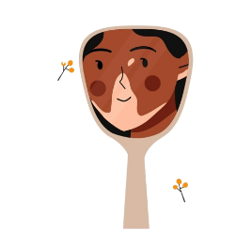
Unidad 1: La Autoestima
Sección 4: Baja y Alta Autoestima
Indicadores de baja autoestima:
Es muy crítica consigo misma
No confía en sí misma
Exagera los errores
Es insegura por miedo a equivocarse
Se exige mucho a sí misma
Gran necesidad de complacer
Indicadores de alta autoestima:
Tiene confianza en sus capacidades
Conoce sus límites personales
Respeta las opiniones aunque no las comparta siempre
Acepta sus emociones y sentimientos
Tiene una actitud positiva ante la vida
La autoestima positiva se produce cuando el juicio valorativo personal despierta un sentimiento de satisfacción y agrado.
Es importante no confundir la autoestima con nuestro estado de ánimo.
La escala de autoestima de Rosenberg es la más utilizada para evaluar el nivel de autoestima de cada persona ¿quieres saber cómo es tu autoestima?
Escala de Rosenberg
Funded by the European Union. Views and opinions expressed are however those of the author(s) only and do not necessarily reflect those of the European Union or the European Education and Culture Executive Agency (EACEA). Neither the European Union nor EACEA can be held responsible for them.

Slide 10
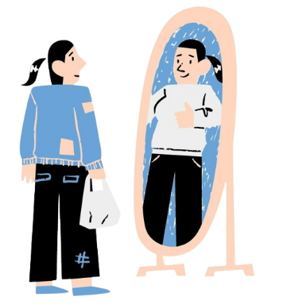
Unidad 1: La Autoestima
Sección 4: Trabajando la autoestima. El espejo
Es importante mirarnos y vernos a nosotras mismas. Para ello, te proponemos la técnica del espejo. Es una actividad sencilla que puedes llevar a cabo cuando tengas un hueco 10 minutos antes de salir de casa, antes de ducharte, cuando te estás preparando para ir a trabajar, etc.
Ponte en frente del espejo y responde a las siguientes preguntas:
¿Qué ves en el espejo?
¿Cómo es la persona que te mira desde el espejo?
¿La conoces?
¿Qué cosas buenas tiene esa persona?
¿Qué cosas malas tiene esa persona?
¿Qué es lo que más te gusta de esa persona?
¿Cambiarías algo de la persona del espejo?
Incluye este ejercicio en tu rutina. Verás cómo poco a poco serás más capaz de ver las cosas positivas de ti misma.
Funded by the European Union. Views and opinions expressed are however those of the author(s) only and do not necessarily reflect those of the European Union or the European Education and Culture Executive Agency (EACEA). Neither the European Union nor EACEA can be held responsible for them.

Slide 11
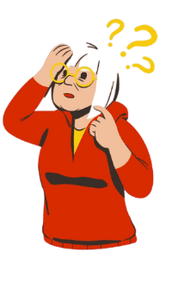
Unidad 1: La Autoestima
Sección 5: Pensamientos negativos modificables
Sobregeneralización: A partir de un hecho aislado se crea una regla universal, general, para cualquier situación y momento: He fracasado una vez (en algo concreto); !Siempre fracasaré!
Designación global: Se utilizan términos peyorativos para describirse a una misma, en vez de describir el error concretando el momento temporal en que sucedió: !Que torpe soy!
Pensamiento polarizado: Pensamiento de todo o nada. Se llevan las cosas a sus extremos. Se tienen categorías absolutas. No se aceptan ni se saben dar valoraciones relativas.
Autoacusación: Una se encuentra culpable de todo. Tengo yo la culpa, !Tendría que haberme dado cuenta!
Funded by the European Union. Views and opinions expressed are however those of the author(s) only and do not necessarily reflect those of the European Union or the European Education and Culture Executive Agency (EACEA). Neither the European Union nor EACEA can be held responsible for them.

Slide 12
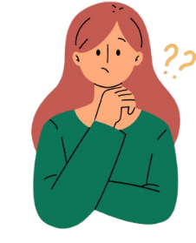
Unidad 1: La Autoestima
Sección 5: Pensamientos negativos modificables
Personalización: Suponemos que todo tiene que ver con nosotras y nos comparamos negativamente con el resto de personas. !Tiene mala cara, qué le habré hecho!.
Lectura del pensamiento: Supones que no le interesas a los demás, que no les gustas, crees que piensan mal de ti...sin evidencia real de ello. Son suposiciones que se fundamentan en cosas peregrinas y no comprobables.
Falacias de control: Sientes que tienes una responsabilidad total con todo y con todos/as, o bien sientes que no tienes control sobre nada, que se está desamparada.
Razonamiento emocional: Si lo siento así es verdad. Nos sentimos solas , sin amigos/as y creemos que este sentimiento refleja la realidad sin parar a contrastarlo con otros momentos y experiencias. "Si es que soy un inútil de verdad"; porque "siente" que es así realmente.
Funded by the European Union. Views and opinions expressed are however those of the author(s) only and do not necessarily reflect those of the European Union or the European Education and Culture Executive Agency (EACEA). Neither the European Union nor EACEA can be held responsible for them.

Slide 13
Unidad 1: La Autoestima
Sección 5: Trabajando la Autoestima. El poder de las Palabras.
Las palabras tienen un gran poder sobre nuestra percepción sobre nosotras mismas y las situaciones a las que nos enfrentamos en el día a día. En este momento te proponemos trabajar los pensamientos negativos modificables utilizando las palabras como herramientas.
A continuación te pondremos una serie de frases que tendrás que modificar para influir positivamente sobre tu pensamiento.
Frases negativas modificables:
Soy torpe y siempre meto la pata cuando tengo que exponer algo.
No soy capaz de llevar mi propia empresa.
Soy insegura.
No me gusta mi cuerpo.
No soy capaz de llevar una casa, cuidar de mis hijos y además emprender.
Modificamos los supuestos anteriores:
Estoy aprendiendo a controlar mis nervios para decir exactamente lo que quiero decir.
No me siento preparada para llevar mi propia empresa pero estoy preparándome para ello porque con los conocimientos adecuados soy capaz de hacerlo.
Hay situaciones que me hacen sentir insegura pero estoy aprendiendo a gestionar mis sentimientos.
No todas las partes de mi cuerpo me gustan, pero hay muchas que me encantan.
Soy capaz de hacer un montón de cosas, pero tengo la necesidad de encontrar un hueco para priorizarme a mi.
¡Ahora te toca a ti!
¿Cuáles son tus pensamientos negativos modificables?
Utiliza “El poder de la Palabra” para modificarlos.
Funded by the European Union. Views and opinions expressed are however those of the author(s) only and do not necessarily reflect those of the European Union or the European Education and Culture Executive Agency (EACEA). Neither the European Union nor EACEA can be held responsible for them.

Slide 14
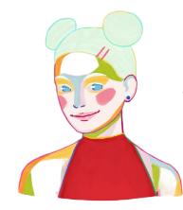
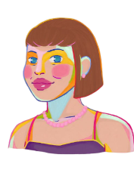
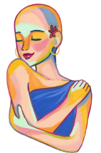
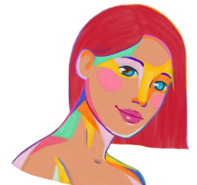
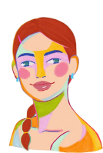
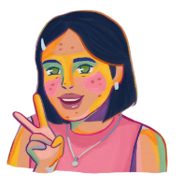
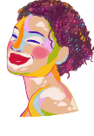
Unidad 1: La Autoestima
Sección 6: La Buena Autoestima
TODAS las personas necesitamos:
Sentirnos seguras
Ser amadas y aceptadas
Integrarnos
Sentirnos aceptadas por cómo somos
Tener reconocimiento y aprobación
Ser autónomas
Ser libres para pensar y actuar
Que potencien nuestras capacidades
Cuando estas necesidades básicas para nuestro correcto desarrollo emocional no se cumplen, crecemos con una serie de carencias que repercuten negativamente en nuestra concepción de nosotras mismas.
Funded by the European Union. Views and opinions expressed are however those of the author(s) only and do not necessarily reflect those of the European Union or the European Education and Culture Executive Agency (EACEA). Neither the European Union nor EACEA can be held responsible for them.

Slide 15
Unidad 1: La Autoestima
Sección 6: Síntomas de Buenas Autoestima
Crees que eres digna de felicidad, respeto y actúas a favor para recibirlo.
Influyes en tu pensamiento, emociones, felicidad, deseos y metas.
Desarrollas la capacidad de respetarte y sentirte orgullosa, incluso cuando cometes errores.
Tienes una actitud asertiva, sabes decir NO, haces respetar tus valores y límites.
Nunca te comparas con los demás.
Tienes un sentido de dirección y control en tu vida, encaras los problemas y dificultades.
Actúas independiente e interdependientemente, asumiendo la responsabilidad y te encuentras dispuesto a apoyar a otros.
Eres capaz de tomar nuevos desafíos y puedes recibir críticas sin sentirte herido/a.
Te sientes feliz, es parte integral de tus relaciones y el logro de tus metas.
Lleva el control de tu vida, te capacita para hacer lo que deseas y es la fuente de tu salud mental.
Funded by the European Union. Views and opinions expressed are however those of the author(s) only and do not necessarily reflect those of the European Union or the European Education and Culture Executive Agency (EACEA). Neither the European Union nor EACEA can be held responsible for them.

Slide 16
Unidad 1: La Autoestima
Sección 6: Trabajando mi Autoestima: La mejor cuenta cuentos.
Nuestra cabeza nos juega malas pasadas. A veces “la baja autoestima” puede hacernos divagar y crear falsas historias o expectativas que pueden hacernos sentirnos mal e inseguras.
Por ejemplo, Clara en sus ratos libres se dedica a tejer, desde prendas de ropa hasta mantas. El otro día iba por la calle con su última prenda confeccionada por ella misma, un jersey de punto de mangas anchas y “oversize” y una chica jovencita se le quedó mirando. La baja autoestima de Clara a la que a ella le gusta llamar “La Culebra” empieza a decirle: “Vas ridícula”, “Se te queda mirando porque está horrorizada por cómo vas vestida”, “Deja de perder tu tiempo con esas porquerías que encima te pones para ir por la calle donde todos te pueden ver”. La cabeza de Clara la lleva a pensar: “Seguro que se me queda mirando porque no le gusta nada mi jersey, estará pensando que dónde compré esto para no ir nunca a esa tienda. Espero que no se imagine que lo he hecho yo misma.”
Nuestra mala autoestima nos puede llevar a tener un pensamiento negativo. A partir de ahora te proponemos ser “la mejor cuenta cuentos”. ¿Por qué quedarnos siempre con la peor versión de la historia? La nueva Clara piensa: “Me encanta como voy vestida, qué orgullosa estoy de mi misma, seguro que a esa chica le encanta el outfit que llevo puesto. A lo mejor podría empezar a plantearme vender mis prendas.”
Funded by the European Union. Views and opinions expressed are however those of the author(s) only and do not necessarily reflect those of the European Union or the European Education and Culture Executive Agency (EACEA). Neither the European Union nor EACEA can be held responsible for them.

Slide 17
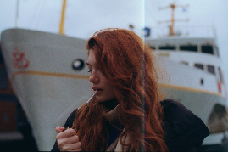
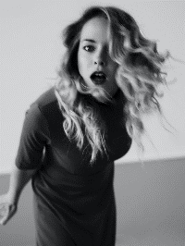
Unidad 1: La Autoestima
Sección 6: Trabajando mi Autoestima: La mejor cuenta cuentos.
Aprende a ser “la mejor cuenta cuentos”, elige una de las fotografías que hemos seleccionado para ti. Ahora tendrás que pensar en tres historias:
Historia objetiva: qué es lo que ves. En este momento no interesa que aportes ni tu opinión ni tu percepción. Solo describe lo que ves en la imagen.
Historia negativa: qué es lo que percibes. Desde tu punto de vista, qué crees que ocurre en cada una de las imágenes. Deja que hable tu parte más negativa.
Historia positiva: qué es lo que percibes. Desde tu punto de vista, qué crees que ocurre en cada una de las imágenes. Deja que hable tu parte más positiva.
¿Por qué quedarnos siempre con la peor versión de la historia?
Funded by the European Union. Views and opinions expressed are however those of the author(s) only and do not necessarily reflect those of the European Union or the European Education and Culture Executive Agency (EACEA). Neither the European Union nor EACEA can be held responsible for them.

Slide 18
Unidad 1: La Autoestima
Sección 7: Autoconfianza, Autovaloración y Autoconocimiento
La autoconfianza es la capacidad de creer en una misma.
La confianza es una competencia que se puede aprender y que consiste en estar seguros de nuestras capacidades, habilidades y aptitudes.
Es el desarrollo de un pensamiento positivo sobre lo que va a suceder.
El establecimiento de objetivos estimulantes, con una perspectiva realista.
AUTOCONOCIMIENTO
El convencimiento de que somos capaces de realizar aquello que nos propongamos.
CAPACIDADES
AUTOVALORACIÓN
CONFIANZA
Funded by the European Union. Views and opinions expressed are however those of the author(s) only and do not necessarily reflect those of the European Union or the European Education and Culture Executive Agency (EACEA). Neither the European Union nor EACEA can be held responsible for them.

Slide 19
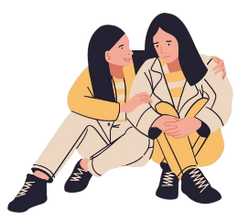
Unidad 1: La Autoestima
Sección 7: Autoconocimiento y la Autovaloración
El autoconocimiento es la base de la autoestima. Es la imagen de nosotros mismos que formamos a partir de las capacidades y características autopercibidas.
Conocerse a sí misma, es fundamental para ACEPTARNOS.
La autovaloración es la forma en la que nos juzgamos en los diferentes ámbitos de nuestra vida.
AUTOCONOCIMIENTO
AUTOVALORACIÓN
AUTOESTIMA
Lo que pienso que soy
Lo que siento que soy
AUTOESTIMA
Funded by the European Union. Views and opinions expressed are however those of the author(s) only and do not necessarily reflect those of the European Union or the European Education and Culture Executive Agency (EACEA). Neither the European Union nor EACEA can be held responsible for them.

Slide 20
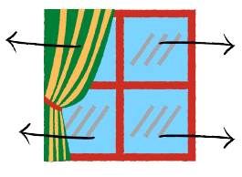
Unidad 1: La Autoestima
Sección 7: Autoconocimiento
La ventana de Johari
Es una herramienta de psicología cognitiva construida por los psicólogos Joseph Luft y Harrington Ingham. Esta nos sirve para conocer la percepción sobre nosotros mismos y la forma en la que los demás nos perciben.
ÁREA CIEGA
Lo que los demás conocen sobre mí y yo no conozco.
ÁREA PÚBLICA
Lo que yo conozco sobre mí y los demás conocen de mí.
ÁREA DESCONOCIDA
Lo que ni yo ni los demás conocemos sobre mí.
ÁREA OCULTA
Lo que yo conozco sobre mí y los demás no saben.
Funded by the European Union. Views and opinions expressed are however those of the author(s) only and do not necessarily reflect those of the European Union or the European Education and Culture Executive Agency (EACEA). Neither the European Union nor EACEA can be held responsible for them.

Slide 21
Unidad 1: La Autoestima
Sección 7: Trabajando mi Autoestima. ¿Quién soy?.
Es el momento de reflexionar sobre tu persona. ¿Quién eres?¿Te conoces?¿Te conocen los demás? Resuelve estas preguntas rellenando los espacios en blanco.
Escribe 5 cualidades que te describen:
…
…
…
…
…
¿Qué cualidades conocen las personas más cercanas a ti? Pregunta a las personas que mejor te conocen, no pongas lo que tu crees o piensas:
…
…
…
…
…
De todas estas cualidades cuál contribuye más a mejorar tu autoestima?:
…
¿Qué aspectos de ti misma te hacen sentir más orgullosa?
…
¿Tu diálogo interior es positivo o negativo? ¿Cómo podrías modificarlo?:
…
¿Qué te gustaría mejorar de ti misma?
…
Funded by the European Union. Views and opinions expressed are however those of the author(s) only and do not necessarily reflect those of the European Union or the European Education and Culture Executive Agency (EACEA). Neither the European Union nor EACEA can be held responsible for them.

Slide 22
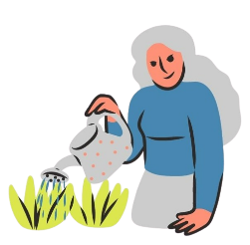
Unidad 1: La Autoestima
Sección 7: Autovaloración ¿Por qué es importante valorarse?
Efectos positivos del Desarrollo de la Autoestima
Favorece el aprendizaje.
Ayuda a superar las dificultades personales.
Ayuda a afrontar el estrés de manera más eficaz.
Estimula la autonomía personal.
Desarrolla la creatividad.
Produce satisfacción general con la vida.
Impulsa la proyección futura.
Aumenta la calidad de vida.
Ayuda a establecer relaciones sociales saludables.
Funded by the European Union. Views and opinions expressed are however those of the author(s) only and do not necessarily reflect those of the European Union or the European Education and Culture Executive Agency (EACEA). Neither the European Union nor EACEA can be held responsible for them.

Slide 23
Unidad 1: La Autoestima
Sección 7: Trabajando mi autoestima. Valorando lo que sé hacer.
Las mujeres multifuncionales tienen numerosas cualidades y capacidades. Es importante no sólo reconocerlas, también es fundamental que las valoremos positivamente. Esto a su vez mejorará nuestra percepción de nosotras mismas y nos ayudará a mejorar nuestra autoconfianza.
Te ayudamos a valorar tus cualidades y capacidades…
Haz una lista con todas las tareas y actividades que llevas a cabo en el día.
Haz una lista de los conocimientos que se necesitan para llevar a cabo esas actividades.
Haz una lista de las competencias necesarias para llevar a cabo esas actividades.
Reflexiona sobre el valor que tienen tus conocimientos y competencias para poder llevar a cabo todas esas tareas.
Escribe en las ramas de este árbol tus conocimientos y competencias.
Escribe en las raíces de este árbol las tareas de tu día a día.
Esta lista será tu recurso para recordarte lo mucho que vales.
Funded by the European Union. Views and opinions expressed are however those of the author(s) only and do not necessarily reflect those of the European Union or the European Education and Culture Executive Agency (EACEA). Neither the European Union nor EACEA can be held responsible for them.

Slide 24
Unidad 1: La Autoestima
Sección 7: Trabajando mi Autoestima. ¿Me valoro justamente?
Reflexiona sobre el juicio que te haces a ti misma ¿eres o no eres justa contigo misma?… A continuación te proponemos un ejercicio para que seas consciente de tus méritos y de tus errores, y cómo te sientes al respecto. Recuerda que tus errores no son fracasos, son experiencias que te permitirán mejorar en el futuro.
Describe una situación de la que te sientas orgullosa, en la que algo te saliera bien:
¿Cómo te sentiste? Nombra las emociones que experimentaste, se lo más detallista posible.
¿Cómo lo conseguiste? ¿Qué cualidades tuyas favorecieron el éxito?
¿Cómo influyó este hecho en tu autoestima?
Describe una situación en la que no te salieran bien las cosas, te equivocaras o cometieras un error.
¿Cómo te sentiste? Nombra las emociones que experimentaste, se lo más detallista posible.
¿Por qué crees que se dio esta situación? ¿Qué cualidades tuyas crees que podrían serte de utilidad la próxima vez que te enfrentes a esta situación?
¿Cómo influyó este hecho en tu autoestima?
Funded by the European Union. Views and opinions expressed are however those of the author(s) only and do not necessarily reflect those of the European Union or the European Education and Culture Executive Agency (EACEA). Neither the European Union nor EACEA can be held responsible for them.

Slide 25
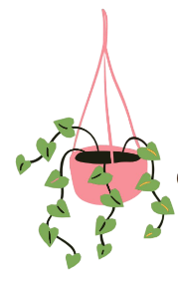
Unidad 1: La Autoestima
Sección 8: Cómo mejorar mi Autoestima
Tener compasión, hablarnos como lo haríamos a una buena amiga
Tratarnos con cariño y respeto, siempre.
Aceptarnos y perdonarnos.
Desarrolla tu potencial a través de actividades que te apasionen.
Actitud asertiva (Conocer nuestros límites y valores, respetarlos y hacerlos respetar).
Pensar en positivo sobre nosotras (Cuidar el diálogo interno).
Ponernos metas realistas.
QUIÉRETE TAL Y COMO ERES
Escoger nuestro entorno, alejar lo tóxico.
Ponernos metas realistas.
Regalarnos tiempo y autocuidado.
Auto Conocernos (valores, intereses, gustos, fortalezas).
Funded by the European Union. Views and opinions expressed are however those of the author(s) only and do not necessarily reflect those of the European Union or the European Education and Culture Executive Agency (EACEA). Neither the European Union nor EACEA can be held responsible for them.

Slide 26
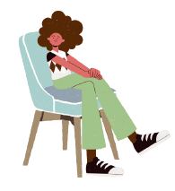
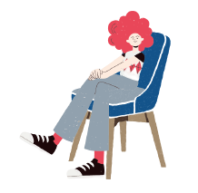
Unidad 1: La Autoestima
Sección 8: Trabajando mi Autoestima: ¿Quién es mi baja autoestima?
Es la hora de trabajar tu autoestima…
Ponte creativa, ponle nombre y cara a tu baja autoestima. ¿Cuál es la imagen que primero se te viene a la mente? ¿Qué nombre crees que le queda mejor? A partir de ahora ya sabes quién es tu baja autoestima, tiene nombre y rostro. Es la culpable de tus pensamientos destructivos, de tus inseguridades. Cada vez que aparezca en tu día a día le vas a contestar, vas a mandarla a callar, todo está permitido en esta interacción.
La batalla
En tu intimidad ten una conversación con ella. Jugarás el papel de ambas, primero siendo tú misma, y luego como tu detestable baja autoestima. Expongan ambos sus puntos de vista y sus argumentos.
Verás como vas callando esa vocecita tan molesta.
Mi baja autoestima: “No vales para hacer nada”
Yo: “Por supuesto que valgo, soy capaz de muchas cosas, soy muy valiosa”.
Mi baja autoestima: “Te engañas a ti misma, pero a mi no, yo sé cómo eres de verdad”.
Yo: “Cállate, tu no me conoces de verdad, soy una luchadora soy empresaria, cuido de mi familia, me cuido a mi misma, educo a mis hijos, estoy orgullosa de mi misma”.
Yo
Mi Baja Autoestima
Funded by the European Union. Views and opinions expressed are however those of the author(s) only and do not necessarily reflect those of the European Union or the European Education and Culture Executive Agency (EACEA). Neither the European Union nor EACEA can be held responsible for them.

Slide 27
Unidad 2: La Motivación
Sección 1: ¿Qué es la motivación?
La motivación se define como aquello que nos guía e impulsa para llevar a cabo acciones y tomar decisiones de acuerdo a alcanzar un objetivo o satisfacer una necesidad.
INTRINSECA:
Motivación de una persona cuando actúa de una forma o realiza una tarea por el mero placer de hacerla. Es decir, el mismo comportamiento es lo que satisface al individuo, y es por eso que lo realiza. No se trata de una motivación externa, sino que proviene del interior, de nosotros mismos.
Ejemplo: Costurera que teje en sus ratos libres por el placer de llevar a cabo esa actividad porque le permite evadirse del trabajo y las tareas del hogar.
EXTRÍNSECA:
Motivación que viene de un estímulo que proviene del exterior. Esto quiere decir que el hecho de realizar la tarea no proviene del mero placer de realizarla, sino que se hace pensando en un fin.
Ejemplo: Ganadera que se levanta cada mañana al alba para cuidar de sus animales por el bienestar de ellos y para poder darle continuidad a su trabajo.
Funded by the European Union. Views and opinions expressed are however those of the author(s) only and do not necessarily reflect those of the European Union or the European Education and Culture Executive Agency (EACEA). Neither the European Union nor EACEA can be held responsible for them.

Slide 28
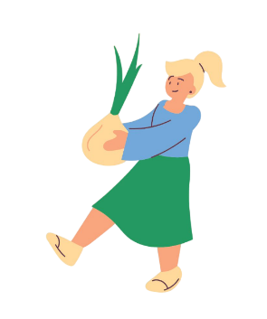
Unidad 2: La Motivación
Sección 2: Tipos de motivación
POSITIVA:
Se trata de comenzar una serie de actividades con el fin de lograr algo que resulta deseable y agradable, teniendo una connotación positiva. Se acompaña de un logro o bienestar al hacer la tarea que refuerza la repetición de dicha tarea.
NEGATIVA:
Hace referencia al proceso por el cual una persona inicia o se mantiene adherida a una conducta para evitar una consecuencia desagradable, tanto externa (castigo, humillación, etc.) o interna (evitar la sensación de frustración o fracaso).
Funded by the European Union. Views and opinions expressed are however those of the author(s) only and do not necessarily reflect those of the European Union or the European Education and Culture Executive Agency (EACEA). Neither the European Union nor EACEA can be held responsible for them.

Slide 29
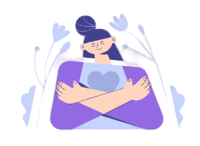
Unidad 2: La Motivación
Sección 3: El Ciclo de la Motivación
EQUILIBRIO INTERNO
Para mejorar nuestra motivación tenemos que promover:
La positividad
El compromiso y la responsabilidad
La compañía y el apoyo
SATISFACCIÓN
ESTÍMULO
ACCIÓN
NECESIDAD
TENSIÓN
Funded by the European Union. Views and opinions expressed are however those of the author(s) only and do not necessarily reflect those of the European Union or the European Education and Culture Executive Agency (EACEA). Neither the European Union nor EACEA can be held responsible for them.

Slide 30
Unidad 2: La Motivación
Sección 4: Estrategias de Motivación
Búsqueda de estrategias, acorde a nuestro objetivo
Recompensas, especialmente para tareas menos motivadoras
Celebración de objetivos
Música
Espacios de trabajo cuidados y/o compartidos
Checklist
Ejercicio
Regulación de energía
Descansos
Conectar con las emociones
Funded by the European Union. Views and opinions expressed are however those of the author(s) only and do not necessarily reflect those of the European Union or the European Education and Culture Executive Agency (EACEA). Neither the European Union nor EACEA can be held responsible for them.

Slide 31
Unidad 2: La Motivación
Sección 5: Trabajando mi Motivación: Dando en la Diana
Escribe 3 objetivos, piensa y reflexiona sobre una acción que estés llevando a cabo para conseguirlos o desarrollarlos. Si no encuentras ninguna y lo deseas, apuntala y planifícala.
OBJETIVOS (Intereses, motivaciones, desarrollo personal, valores, familia, empleo, Formación / Estudios, Ocio y tiempo libre, etc.)
Objetivo | Acción
1.
2.
3.
Funded by the European Union. Views and opinions expressed are however those of the author(s) only and do not necessarily reflect those of the European Union or the European Education and Culture Executive Agency (EACEA). Neither the European Union nor EACEA can be held responsible for them.

Slide 32
BIBLIOGRAFÍA:
Congost, Silvia (2015). Autoestima Automática. https://www.silviacongost.com/wp-content/uploads/2016/07/Autoestima_automatica.pdf
https://www.inmujeres.gob.es/areasTematicas/AreaProgInsercionSociolaboral/docs/Materiales/GuiaDesarrolloPersonal.pdf
https://www.lantegibatuak.eus/wp-content/uploads/2020/05/Cuaderno-de-ejercicios-para-aumentar-la-autoestima.pdf
Montoya, M. Á. (2001). Autoestima. Editorial Pax México.
Aznar, M. P. M. (2004). Autoestima en la mujer: un análisis de su relevancia en la salud. Avances en psicología latinoamericana, 22(1), 129-140.
Sánchez-Herrero Arbide, S., del Pilar Sánchez-López, M., & E Aparicio-García, M. (2011). Salud, ansiedad y autoestima en mujeres de mediana edad cuidadoras y no cuidadoras. Ansiedad y estrés, 17(1).
Funded by the European Union. Views and opinions expressed are however those of the author(s) only and do not necessarily reflect those of the European Union or the European Education and Culture Executive Agency (EACEA). Neither the European Union nor EACEA can be held responsible for them.

Slide 33
Summing up
+++
Autoestima
+++
Motivación
Es fundamental trabajar para tener una autoestima sana que nos permita desarrollarnos social y personalmente como componente esencial del autocuidado.
Parte de nuestra autoestima es el logro de nuestros objetivos. Alcanzarlos depende en gran medida de la motivación. Es necesario encontrar las estrategias adecuadas que nos permitan desarrollar nuestra motivación para que nos guíe en el camino de cumplir nuestras metas.
Funded by the European Union. Views and opinions expressed are however those of the author(s) only and do not necessarily reflect those of the European Union or the European Education and Culture Executive Agency (EACEA). Neither the European Union nor EACEA can be held responsible for them.

Slide 34
Self-assessment test:
La autoestima es…
¿Cuáles son los 3 componentes de la autoestima?
Individualidad, historia de vida y ámbito social.
Cognitivo, afectivo y conductual.
Autoconfianza, autovaloración y autoconocimiento.
La valoración que hacen los demás de mí misma.
Estática, no se puede modificar.
Se basa en los pensamientos, sentimientos, sensaciones y experiencias.
Las mujeres partimos de la valoración social…
¿Cuál de los siguientes indicadores no es un indicador de alta autoestima?
Inferior.
Superior.
Igual que a la de los hombres.
Conoce los límites personales.
Se exige mucho a sí misma.
Respeta las opiniones de los demás.
La sobregeneralización es…
Funded by the European Union. Views and opinions expressed are however those of the author(s) only and do not necessarily reflect those of the European Union or the European Education and Culture Executive Agency (EACEA). Neither the European Union nor EACEA can be held responsible for them.
Culpabilizarme de todo lo que ocurra.
Creer que un sentimiento concreto fruto de una situación concreta refleja la realidad sin contrastar con otras experiencias.
A partir de un hecho aislado crear una regla general.

Slide 35
Self-assessment test solutions:
¿Qué tipo de motivación se refiere aquella que guía a una persona a llevar a cabo una acción por el placer de hacerlo.
El ciclo de la motivación…
Empieza por el estímulo y acaba con la satisfacción.
Empieza por la necesidad y acaba con el equilibrio interno.
Empieza por el equilibrio interno y acaba con la satisfacción.
Intrínseca.
Extrínseca.
Positiva.
Puedo mejorar mi autoestima…
El establecimiento de objetivos estimulantes favorece…
Aceptando y perdonando.
Teniendo una actividad asertiva.
Ambas son correctas.
La autoconfianza.
Las capacidades.
El autoconocimiento.
¿Cuál de las opciones es un efecto positivo del desarrollo de la autoestima?
Funded by the European Union. Views and opinions expressed are however those of the author(s) only and do not necessarily reflect those of the European Union or the European Education and Culture Executive Agency (EACEA). Neither the European Union nor EACEA can be held responsible for them.
Estimula la autonomía personal.
Ayuda a establecer relaciones saludables.
Todas son correctas.

Slide 36
moreproject.eu
Funded by the European Union. Views and opinions expressed are however those of the author(s) only and do not necessarily reflect those of the European Union or the European Education and Culture Executive Agency (EACEA). Neither the European Union nor EACEA can be held responsible for them.

